Slide 1
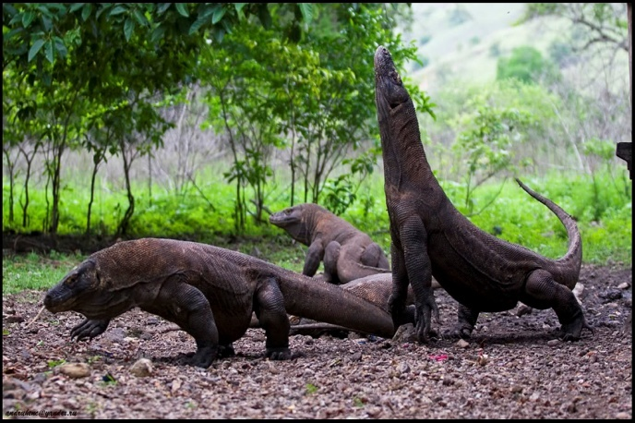
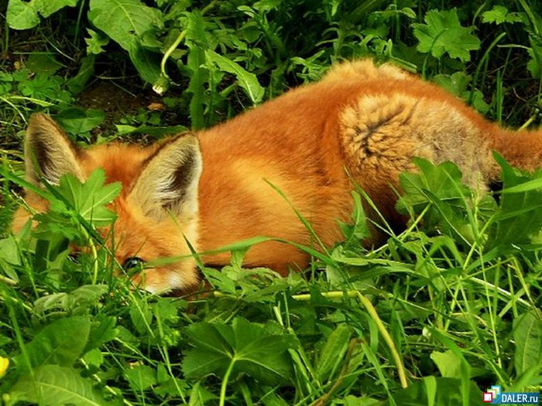
Борьба за существование

Slide 2
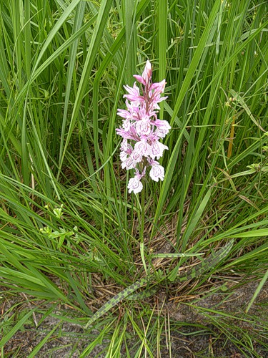
«Природа не терпит в своем царстве никого, кто не сумел бы отстоять себя» Ральф Эмерсон
Серая крыса приносит 5 помётов в год в среднем по 8 крысят, достигающих половозрелости
с 3 –х месяцев.
Ятрышник пятнистый (кукушкины слёзы)
в одном плоде содержит 186300 семян.

Slide 3
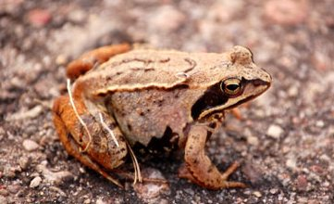
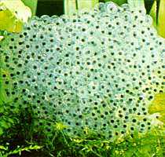
Интенсивность размножения организмов
Самка аскариды даёт 200 тысяч яиц в сутки.
Травяная лягушка откладывает
от 840 до 4000 икринок.

Slide 4
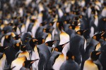
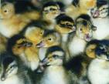
Почему не наблюдается безудержного роста численности живых организмов?
рачки
пингвины
колорадские жуки
муравьи
тараканы
утята
клещи

Slide 5
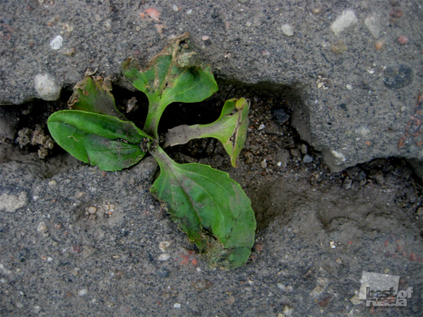
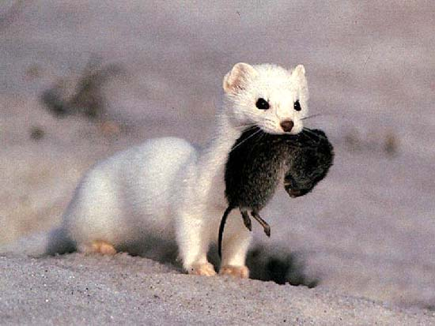
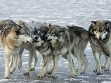
Большая часть особей гибнет на разных этапах развития
Причины
Природно-клима-
тический фактор
Борьба с особями
других видов
Борьба между осо-
бями одного вида
Чем выше размножаемость, тем интенсивнее гибель организмов.

Slide 6
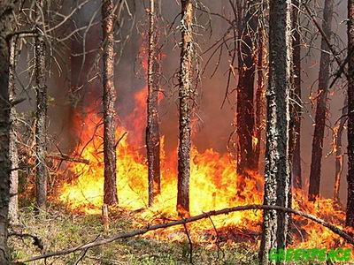
Гибель потомков носит избирательный или случайный характер
Наводнение
Пожар
Вмешательство человека
в природу

Slide 7
В чём причина возникновения борьбы за существование
Несоответствие между возможностью видов к беспредельному размножению и ограниченностью ресурсов – главная причина борьбы за существование!

Slide 8
« Не существует ни одного исключения из правила, согласно которому любое органическое существо естественно размножается в такой прогрессии, что, если бы оно не подвергалось истреблению, потомство одной пары покрыло бы всю Землю».
Чарльз Роберт Дарвин
(англ. Charles Robert Darwin; 1809-1882) - английский натуралист и путешественник.
«Умирает только хилое и слабое,
здоровое и сильное всегда выходит
победителем в борьбе за существование».
а существование».

Slide 9
Борьба за существование
– это сложные и многообразные взаимоотношения особей внутри видов, между видами и условиями окружающей среды.

Slide 10
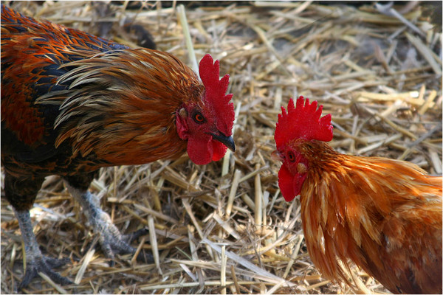
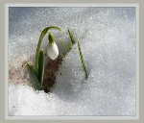
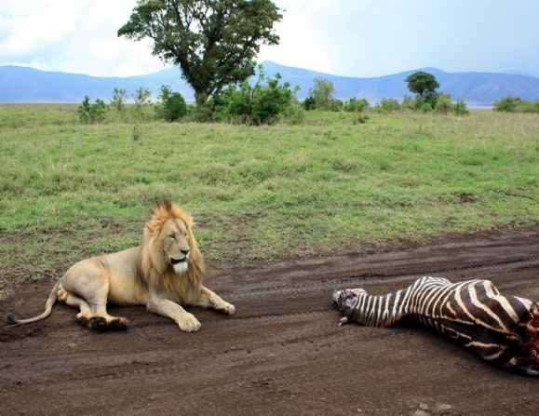
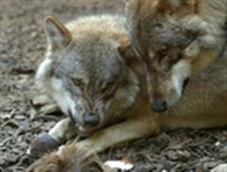
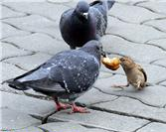
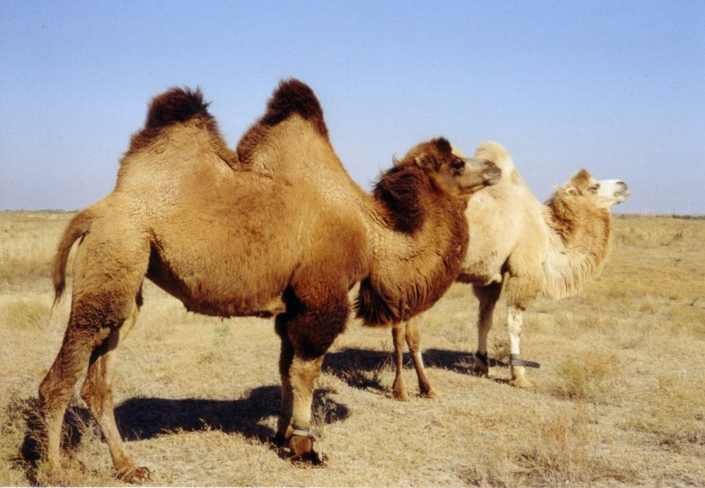
Формы борьбы за существование
Борьба с неблагоприятными условиями среды
Внутривидовая
Межвидовая

Slide 11
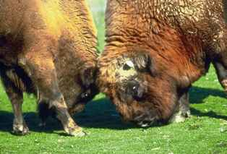
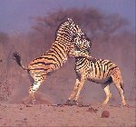
Внутривидовая борьба за существование
Происходит между особями одного вида.
Это самая жёсткая и острая из всех типов.
Особи нуждаются в одних и тех же ограниченных ресурсах.

Slide 12
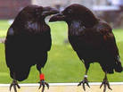
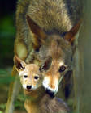
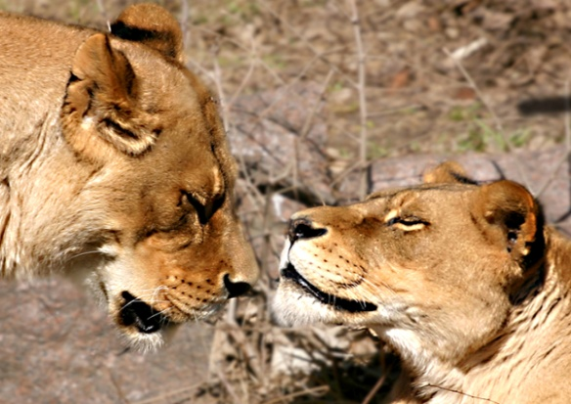
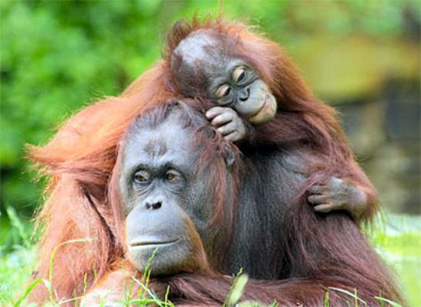
Внутривидовая борьба за существование
Причины:
Состязание между хищниками за добычу.
Соперничество из-за территории, из-за самки.
За жизненное пространство.
За места размножение

Slide 13
Внутривидовая борьба за существование
При чрезмерном увеличении численности
особей внутривидовая борьба обостряется.
Это бывает из-за ухудшения кормовых условий
Слишком высокой плотности населения и др.
Плодовитость в популяциях снижается,
могут вспыхнуть эпидемии.
Гибель особей.

Slide 14
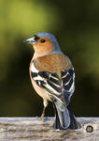
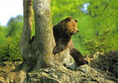
Внутривидовая борьба за существование
Существуют приспособления позволяющие
избежать прямого столкновения особей:
Бурый медведь обозначает границы своего
участка царапинами на дереве.
Волк метит территорию.

Slide 15
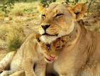
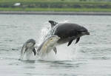
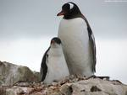
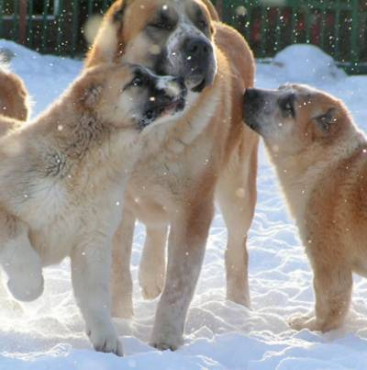
Внутривидовая борьба за существование
В популяциях у животных одного вида
можно встретить взаимопомощь и сотрудничество.
Это воспитание и охрана потомства,
совместное вскармливание детёнышей.

Slide 16
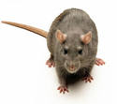
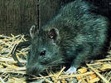
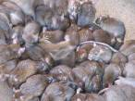
Межвидовая борьба за существование
Протекает остро, если виды относятся к одному роду и нуждаются в одинаковых условиях существования.
Серая крыса крупнее и агрессивнее, вытеснила
Чёрную крысу в поселениях человека.

Slide 17
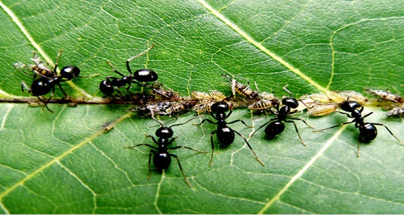
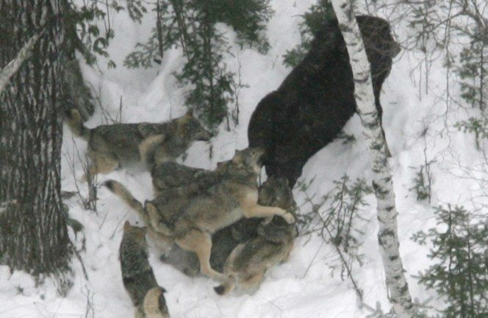
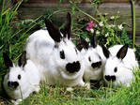
Межвидовая борьба за существование
Примером является одностороннее
использование одного вида другим.
Это отношения «хищник – жертва»,
«паразит – хозяин»,
«растение – травоядное животное».

Slide 18
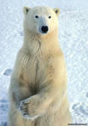
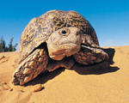
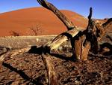
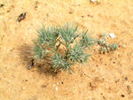
Борьба с неблагоприятными условиями среды
Усиливает внутривидовое состязание

Slide 19
Борьба за существование это сложные и многообразные взаимоотношения особей внутри видов, между видами и условиями окружающей среды.
Внутривидовая борьба - происходит между особями одного вида.
Это самая жёсткая и острая из всех типов.
Состязание между хищниками за добычу, соперничество из-за территории, из-за самки, за жизненное пространство, за места размножения.
Межвидовая борьба – приводит к эволюции обоих взаимодействующих видов, к развитию у них взаимных приспособлений. Усиливает и обостряет внутривидовую борьбу.
Это одностороннее использование одного вида другим.
Борьба с неблагоприятными условиями среды - победители наиболее жизнеспособные особи ( с эффективным обменом веществ и физиологическими процессами).
Это растения и животные пустынь, крайнего севера.

Slide 20
Объясните термины:
Борьба за существование.
Внутривидовая борьба за существование.
Межвидовая борьба за существование.
Борьба с неблагоприятными условиями
среды.

Slide 21
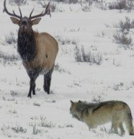
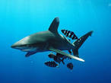
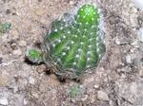
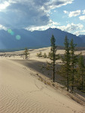
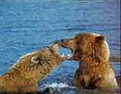
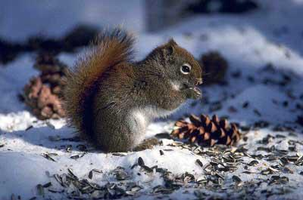
Найдите соотношения понятий и рисунков
Внутривидовая борьба, межвидовая борьба, борьба с неблагоприятными условиями среды.

Slide 22
Заполните таблицу (В каждой графе укажите порядковые номера причин, перечисленных ниже) Формы борьбы за существование одуванчиков
Внутривидовая борьба | Межвидовая борьба | Борьба с неблагоприятными условиями среды

Slide 23
Причины, приводящие к гибели многих особей одуванчика, не дающих виду занять весь земной шар.
Семена вместе с сеном попадают в желудок овцы.
Семенами питаются многие птицы.
Всходами питаются травоядные животные.
Растения топчут люди, давят колёсами тракторов и автомашин.
Мешают другие, более высокие растения (пырей, крапива, кустарники), они затемняют, берут воду и пищу, препятствуют распространению семян одуванчика ветром.
Сами одуванчики вытесняют друг друга.
Семена погибают в пустынях, в Антарктиде, на скалах.
Семена погибают и в средней полосе, если они попадут в неблагоприятные для сохранения и прорастания условия.
Растения гибнут от сильных морозов и засухи.
Растения гибнут от болезнетворных микробов и вирусов.

Slide 24
Домашнее задание
§ 13 стр 81-86
Ответить на вопросы после § 13 на стр. 86 письменно в тетради.

